Slide 1

HTML
programación de aplicaciones web

Slide 2
Practica 9 - novedades de html5
OBJETIVO: Conocer cuales son las novedades que presenta html5 en el desarrollo de paginas web

Slide 3
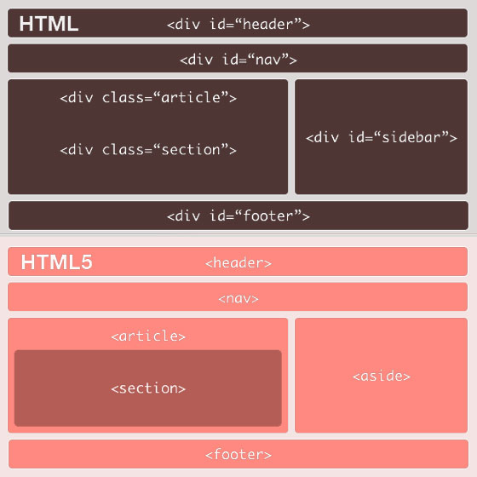
Novedades html5
Antes
Ahora

Slide 4
html5
HTML5 sustituyo no sólo HTML 4, sino también XHTML 1 y DOM Nivel 2. Esta versión nos permite una mayor interacción entre nuestras páginas web y el contenido media (video, audio, entre otros) así como una mayor facilidad a la hora de codificar nuestro diseño básico.

Slide 5
Algunas características de html5
Nuevas etiquetas semánticas para estructurar los documentos HTML, destinadas a remplazar la necesidad de tener una etiqueta <div> que identifique cada bloque de la página.
Los nuevos elementos multimedia como <audio> y <video>.
La integración de gráficos vectoriales escalables (SVG) en sustitución de los genéricos <object>, y un nuevo elemento <canvas> que nos permite dibujar en él.
El cambio, redefinición o estandarización de algunos elementos, como <a>, <cite> o <menu>.
MathML para fórmulas matemáticas.
Almacenamiento local en el lado del cliente.

Slide 6
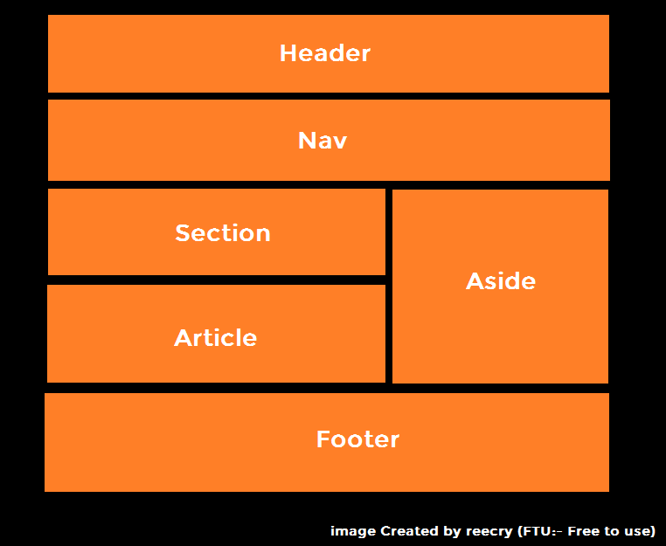
Etiquetas de html5
article: esta etiqueta sirve para definir un artículo, un comentario de usuario o una publicación independiente dentro del sitio.
nav: la negación puede ser insertada directamente en el markup, entre estas etiquetas, que nos permitirán hacer que nuestras listas oficien de navegación.

Slide 7
NAV
Crea un menú de navegación.
Sintaxis
<nav>
<ul>
<li><a href="DireccionPagina"> Item de Navegación 1 </li>
<li><a href="DireccionPagina"> Item de Navegación 2 </li>
<li><a href="DireccionPagina"> Item de Navegación Etc </li>
</ul>
</nav>

Slide 8
Etiquetas de html5
article: esta etiqueta sirve para definir un artículo, un comentario de usuario o una publicación independiente dentro del sitio.
header, footer: estas etiquetas individuales ahorran tener que insertar IDs para cada uno, como se solía hacer anteriormente. Además, se pueden insertar headers y footers para cada sección, en lugar de tener que hacerlo únicamente en general.

Slide 9
Etiquetas de html5
El elemento HTML <aside> representa una sección de una página que consiste en contenido que está indirectamente relacionado con el contenido principal del documento. Estas secciones son a menudo representadas como barras laterales o como inserciones y contienen una explicación al margen como una definición de glosario, elementos relacionados indirectamente, como publicidad, la biografía del autor, o en aplicaciones web, la información de perfil o enlaces a blogs relacionados.

Slide 10
Etiquetas de html5
audio y video: estas son las dos más importantes etiquetas de HTML5, dado que nos permiten acceder de forma más simple a contenido multimedia que puede ser reproducido por casi todo tipo de dispositivos; marcan el tipo de contenido que estará en su interior.
embed: con esta etiqueta se puede marcar la presencia de un contenido interactivo o aplicación externa.
canvas: finalmente, esta etiqueta nos permite introducir un “lienzo” dentro de un documento, para poder dibujar gráficos por vectores; será necesario el uso de JavaScript.

Slide 11
Dudas y comentarios
RIGOBERTO PEREZ OVANDO
correo: rigoberto.perez@unach.mx Facebook https://www.facebook.com/RigobertoPO Twitter https://twitter.com/RigobertoPO Github https://github.com/RigobertoPO

